Slide 1




Slide 2
Vì sao con sông có tên là sông Hương?
Vì dòng nước chảy ở đây thường thoảng lên mùi hương dìu dịu
Vì con sông chảy qua cánh rừng cỏ thơm thạch xương bồ.
Cả hai lí do trên.

Slide 3
Tác giả muốn khẳng định điều gì khi nói
“sông Hương là một bức tranh khổ dài”
Vì sông Hương rất đẹp với nhiều màu sắc
Vì sông Hương vừa dài vừa đẹp như một bức tranh
Vì sông Hương rất dài

Slide 4
Dòng nào thể hiện đúng thứ sự sự thay đổi màu sắc của sông Hương?
Màu xanh nhiều sắc độ -> màu hồng -> màu vàng lung linh
Màu hồng -> màu xanh nhiều sắc độ -> màu vàng lung linh
Màu vàng lung linh -> màu xanh nhiều sắc độ -> màu hồng

Slide 5


Ngoài tiếng Việt, em còn biết thêm thứ tiếng nào khác? Nói 1 – 2 câu về thứ tiếng đó.

Slide 6


Slide 7





“
”
Trang 91

Slide 8


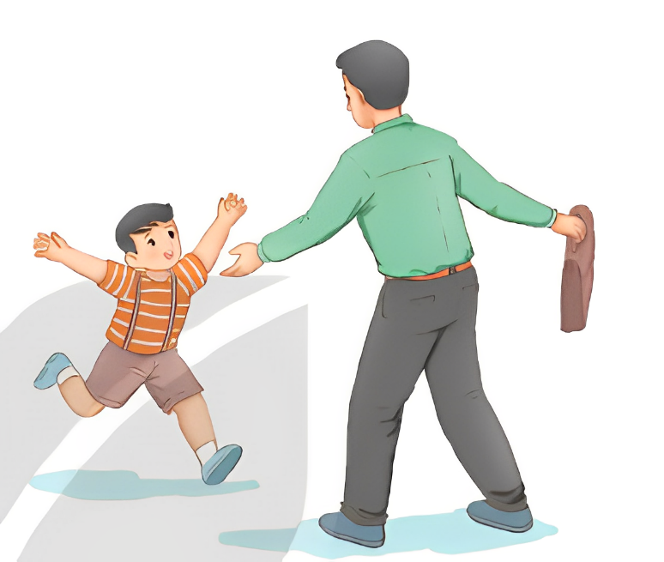
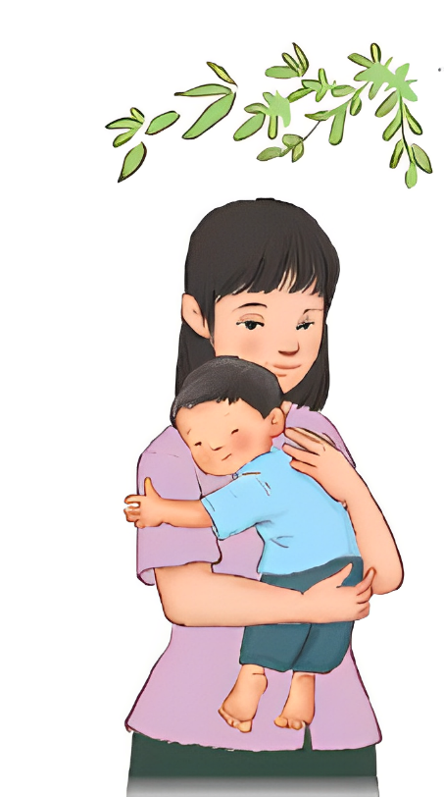
TIẾNG NƯỚC MÌNH
Tiếng bố là dấu sắc
Có phải không bố ơi?
Cao như mây đỉnh núi
Bát ngát như trùng khơi.
Tiếng mẹ là dấu nặng
Bập bẹ thuở đầu đời
Ngọt ngào như dòng sữa
Nuôi con lớn thành người.

Slide 9
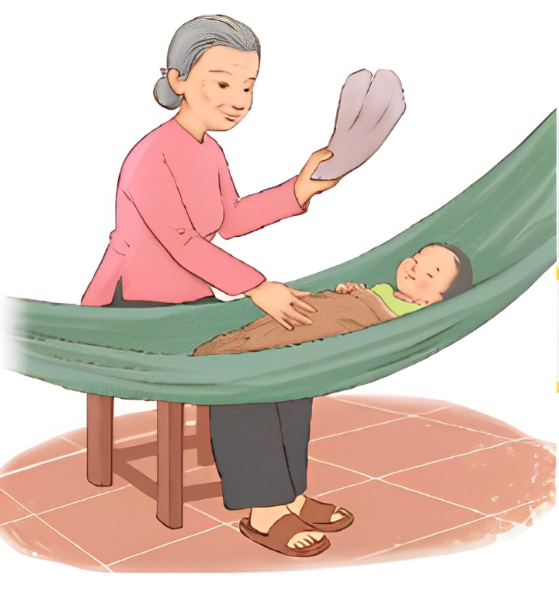
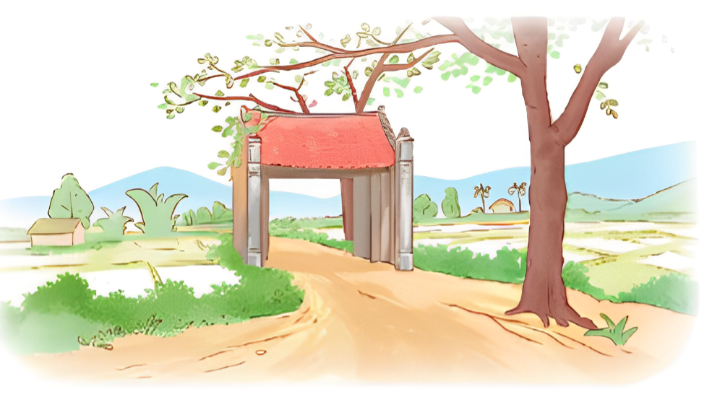
TIẾNG NƯỚC MÌNH
Tiếng võng là dấu ngã
Kẽo kẹt suốt mùa hè
Bà ru cháu khôn lớn
Trong êm đềm tiếng ve.
Tiếng làng là dấu huyền
Có sân đình bến nước
Có cánh diều tuổi thơ
Nâng cả trời mơ ước.

Slide 10
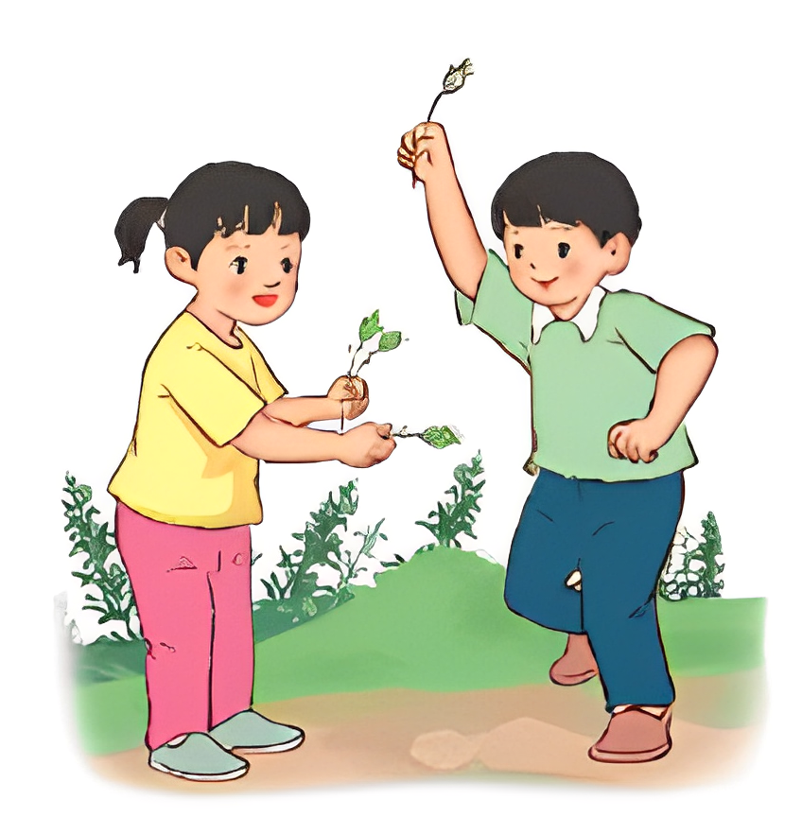

TIẾNG NƯỚC MÌNH
Tiếng cỏ là dấu hỏi
Tuổi thơ chơi chọi gà
Nếu tiếng không có dấu
Là tiếng em reo ca.

Slide 11

Tiếng võng là dấu ngã
Kẽo kẹt suốt mùa hè
Bà ru cháu khôn lớn
Trong êm đềm tiếng ve.
Tiếng bố là dấu sắc
Có phải không bố ơi?
Cao như mây đỉnh núi
Bát ngát như trùng khơi.
Tiếng làng là dấu huyền
Có sân đình bến nước
Có cánh diều tuổi thơ
Nâng cả trời mơ ước.
Tiếng mẹ là dấu nặng
Bập bẹ thuở đầu đời
Ngọt ngào như dòng sữa
Nuôi con lớn thành người.
Tiếng cỏ là dấu hỏi
Tuổi thơ chơi chọi gà
Nếu tiếng không có dấu
Là tiếng em reo ca.

Slide 12





bát ngát
bập bẹ
kẽo kẹt
trùng khơi
thuở đầu
reo ca

Slide 13

Notes:
GV cho HS thảo luận nhóm 4 đọc và trả lời các câu hỏi rồi sau đó làm trắc nhiệm

Slide 14



Bài thơ nhắc đến những dấu thanh nào?
A
Dấu sắc, huyền, nặng, ngã
B
Dấu sắc, huyền, nặng, ngã, hỏi
C
Dấu sắc, huyền, nặng, ngã, hỏi, ngang
Notes:
GV nhấn mạnh, không có dấu là dấu thanh ngang

Slide 15


Ở khổ 1, dấu sắc được nhắc đến qua tiếng nào?
Nêu hình ảnh so sánh được gợi ra từ tiếng đó
Tiếng bố, so sánh cao như mây đỉnh núi, bát ngát như trùng khơi.
A
Tiếng núi, so sánh cao như mây, bát ngát như trùng khơi.
B
C
Tiếng bát ngát, so sánh với trùng khơi.
Notes:
GV cho HS thảo luận nhóm 4 đọc và trả lời các câu hỏi rồi sau đó làm trắc nhiệm

Slide 16


Ở khổ 2, dấu nặng được nhắc đến qua tiếng nào?
Nêu hình ảnh so sánh được gợi ra từ tiếng đó
Tiếng bập bẹ. So sánh: thuở đầu nuôi con lớn thành người
A
B
Tiếng mẹ. So sánh: ngọt ngào như dòng sữa.
Tiếng ngọt. So sánh: ngọt ngào như dòng sữa.
C
Notes:
GV cho HS thảo luận nhóm 4 đọc và trả lời các câu hỏi rồi sau đó làm trắc nhiệm

Slide 17


Dấu ngã được gắn với tiếng nào?
Tiếng đó gợi nhớ đến điều gì?
Tiếng võng. Gợi nhớ đến hình ảnh chiếc võng kẽo kẹt.
A
Tiếng võng. Gợi nhớ đến hình ảnh bà đưa võng, ru cháu ngủ.
B
Tiếng kẽo kẹt. Gợi nhớ đến hình ảnh tiếng võng suốt mùa hè.
C
Notes:
GV cho HS thảo luận nhóm 4 đọc và trả lời các câu hỏi rồi sau đó làm trắc nhiệm

Slide 18


Dấu huyền được gắn với tiếng nào?
Tiếng đó gợi nhớ đến điều gì?
Tiếng sân đình. Gợi nhớ đến hình ảnh làng quê thân thương.
A
Tiếng cánh diều. Gợi nhớ đến hình ảnh cánh diều tuổi thơ.
B
Tiếng làng. Gợi nhớ đến hình ảnh làng quê thân thương.
C
Notes:
GV cho HS thảo luận nhóm 4 đọc và trả lời các câu hỏi rồi sau đó làm trắc nhiệm

Slide 19

Dấu hỏi được gắn với tiếng nào?
Tiếng đó gợi nhớ đến điều gì?
Tiếng cỏ. Gợi nhớ đến trò chơi tuổi thơ (chọi cỏ gà).
A
Tiếng cỏ. Gợi nhớ đến hình ảnh cây cối ở làng quê thân thương.
B
C
Tiếng cỏ. Gợi nhớ đến hình ảnh loài cây.
Notes:
GV cho HS thảo luận nhóm 4 đọc và trả lời các câu hỏi rồi sau đó làm trắc nhiệm

Slide 20

Hai câu thơ cuối nhắc đến tiếng nào?
Tiếng đó có gì khác với những tiếng còn lại?
Tiếng reo. Sự khác biệt là không có dấu thanh.
A
Tiếng em. Sự khác biệt là không có dấu thanh.
B
Tiếng ca. Sự khác biệt là không có dấu thanh.
C
Notes:
GV có thể nói đó là dấu thanh ngang

Slide 21
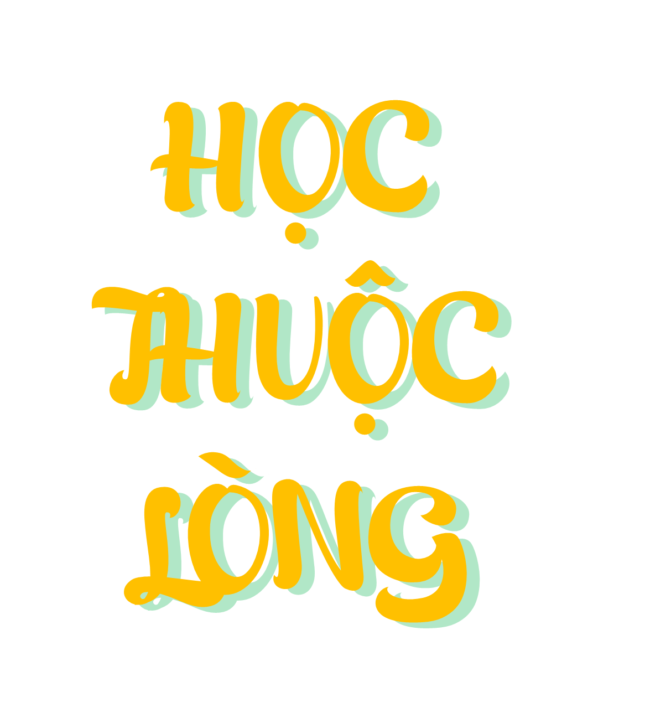
Notes:
GV cho HS thảo luận nhóm 4 đọc và trả lời các câu hỏi rồi sau đó làm trắc nhiệm

Slide 22

Tiếng võng là dấu ngã
Kẽo kẹt suốt mùa hè
Bà ru cháu khôn lớn
Trong êm đềm tiếng ve.
Tiếng bố là dấu sắc
Có phải không bố ơi?
Cao như mây đỉnh núi
Bát ngát như trùng khơi.
Tiếng làng là dấu huyền
Có sân đình bến nước
Có cánh diều tuổi thơ
Nâng cả trời mơ ước.
Tiếng mẹ là dấu nặng
Bập bẹ thuở đầu đời
Ngọt ngào như dòng sữa
Nuôi con lớn thành người.
Tiếng cỏ là dấu hỏi
Tuổi thơ chơi chọi gà
Nếu tiếng không có dấu
Là tiếng em reo ca.

Slide 23


Slide 24
1. Đọc câu chuyện, bài văn, bài thơ,… về quê hương, đất nước và viết phiếu đọc sách theo mẫu.
PHIẾU ĐỌC SÁCH
- Ngày đọc: (…) - Tên bài: (…) | - Tác giả: (…) - Nhân vật, cảnh vật, sự việc được nói đến: (…)
Cảm nghĩ của em về quê hương đất nước: (…) | Người em muốn chia sẻ về bài đọc: (…)
Mức độ yêu thích:
2. Chia sẻ với bạn chi tiết thú vị về nhân vật, cảnh vật, sự việc được nói đến trong bài đã đọc.

Slide 25

Việt Nam đất nước ta ơi Mênh mông biển lúa đâu trời đẹp hơn Cánh cò bay lả rập rờn Mây mờ che đỉnh Trường Sơn sớm chiều Quê hương biết mấy thân yêu Bao nhiêu đời đã chịu nhiều thương đau Mặt người vất vả in sâu Gái trai cũng một áo nâu nhuộm bùn.
_Nguyễn Đình Thi_

Slide 26
Đất nghèo nuôi những anh hùng Chìm trong máu lửa lại vùng đứng lên Đạp quân thù xuống đất đen Súng gươm vứt bỏ lại hiền như xưa Việt Nam đất nắng chan hoà Hoa thơm quả ngọt bốn mùa trời xanh Mắt đen cô gái long lanh Yêu ai yêu trọn tấm tình thuỷ chung.
_Nguyễn Đình Thi_
Đất trăm nghề của trăm vùng Khách phương xa tới lạ lùng tìm xem Tay người như có phép tiên Trên tre lá cũng dệt nghìn bài thơ.

Slide 27
Nước bâng khuâng những chuyến đò Đêm đêm còn vọng câu hò Trương Chi Đói nghèo nên phải chia ly Xót xa lòng kẻ rời quê lên đường Ta đi ta nhớ núi rừng Ta đi ta nhớ dòng sông vỗ bờ Nhớ đồng ruộng, nhớ khoai ngô Bữa cơm rau muống quả cà giòn tan ...
_Nguyễn Đình Thi_

Slide 28

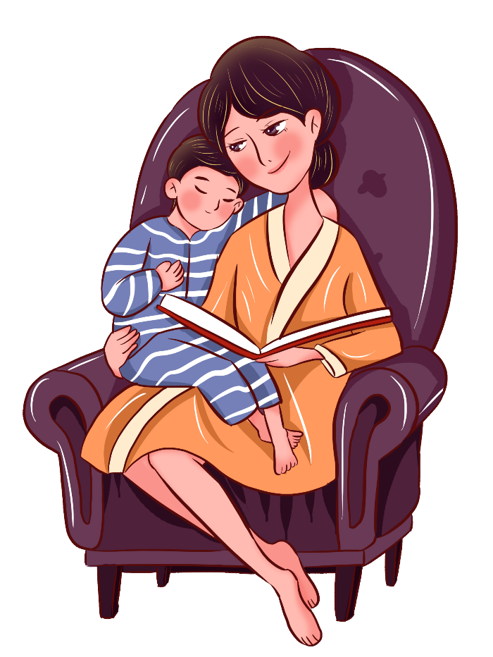
Quê hương là chùm khế ngọt Cho con trèo hái mỗi ngày Quê hương là đường đi học Con về rợp bướm vàng bay.
Quê hương là con diều biếc Tuổi thơ con thả trên đồng Quê hương là con đò nhỏ Êm đềm khua nước ven sông
_Đỗ Trung Quân_
Quê hương là gì hở mẹ Mà cô giáo dạy phải yêu Quê hương là gì hở mẹ Ai đi xa cũng nhớ nhiều?
Quê hương là cầu tre nhỏ Mẹ về nón lá nghiêng che Là hương hoa đồng cỏ nội Bay trong giấc ngủ đêm hè.

Slide 29
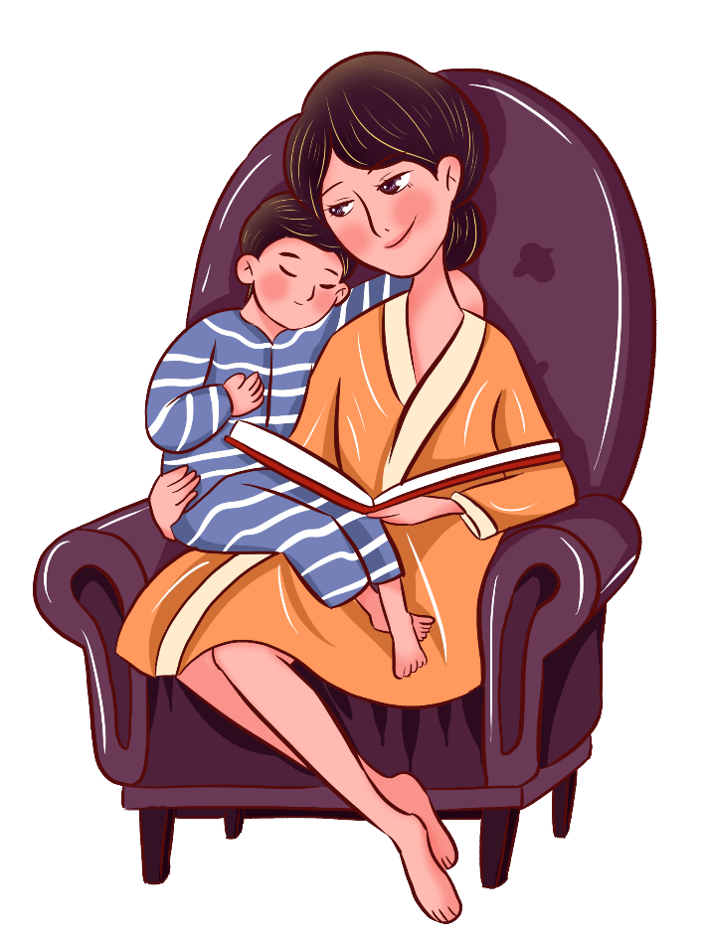
Quê hương là vòng tay ấm Con nằm ngủ giữa mưa đêm Quê hương là đêm trăng tỏ Hoa cau rụng trắng ngoài thềm.
_Đỗ Trung Quân_
Quê hương là vàng hoa bí Là hồng tím giậu mồng tơi Là đỏ đôi bờ dâm bụt Màu hoa sen trắng tinh khôi
Quê hương mỗi người chỉ một Như là chỉ một mẹ thôi Quê hương có ai không nhớ ...

Slide 30


”

